Slide 1
马太福音 15:29-39
耶稣使四千人吃饱

Slide 2
马太福音 15:29-39
²⁹耶稣离开那地方，来到靠近加利利的海边，就上山坐下。³⁰有许多人到他那里，带着瘸子、瞎子、哑巴、有残疾的和好些别的病人，都放在他脚前，他就治好了他们。³¹甚至众人都希奇，因为看见哑巴说话，残疾的痊愈，瘸子行走，瞎子看见，他们就归荣耀给以色列的 神。³²耶稣叫门徒来，说：“我怜悯这众人，因为他们同我在这里已经三天，也没有吃的了。我不愿意叫他们饿着回去，恐怕在路上困乏。”³³门徒说：“我们在这野地，哪里有这么多的饼叫这许多人吃饱呢？”³⁴耶稣说：“你们有多少饼？”他们说：“有七个，还有几条小鱼。”³⁵他就吩咐众人坐在地上，³⁶拿着这七个饼和几条鱼，祝谢了，掰开，递给门徒，门徒又递给众人。³⁷众人都吃，并且吃饱了，收拾剩下的零碎，装满了七个筐子。³⁸吃的人，除了妇女孩子，共有四千。³⁹耶稣叫众人散去，就上船，来到马加丹的境界。

Slide 3
天国的样式：第四篇
天国的权柄（太13:53-18:35）
叙事（太13:53-17:27）
拿撒勒人厌弃耶稣（太13:53-13:58）
耶稣与希律（太14:1-12）
耶稣使五千人吃饱（太14:13-21）
耶稣在水面行走（太14:22-33）
耶稣论洁净（太14:34-15:20）
迦南妇人的信心（太15:21-28）
耶稣使四千人吃饱（太15:29-39）

Slide 4
思考
几个问题
为什么再次记叙耶稣医治瘸子、瞎子、哑巴？
耶稣的医治带来了什么？
耶稣为什么供应这么多人的需要？
为什么再次记叙耶稣使四千人吃饱？
这段经文对我们今天有什么意义？

Slide 5
平行经文
可7:24-8:10
可7:24-30 迦南妇人的信心
可7:31-37 耶稣医治病人
耶稣又离了推罗的境界，经过西顿，就从低加坡里境内来到加利利海。
众人分外希奇，说：“他所做的事都好，他连聋子也叫他们听见，哑巴也叫他们说话！”
可8:1-10 耶稣使四千人吃饱
这三件事都发生在外邦人的地域

Slide 6
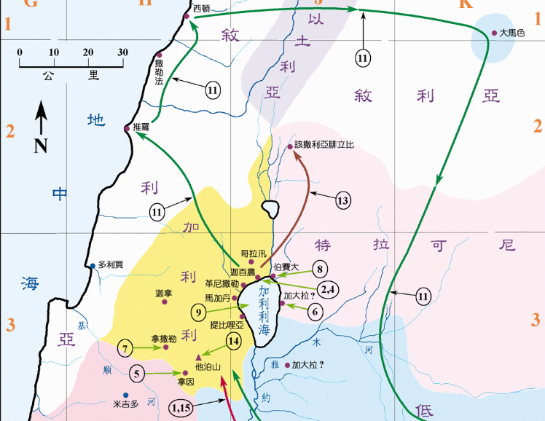

Slide 7
耶稣是谁
耶稣是弥赛亚
耶稣医治：瘸子、瞎子、哑巴、有残疾的
应验先知关于弥赛亚的预言
赛35:5-6 那时，瞎子的眼必睁开，聋子的耳必开通；那时，瘸子必跳跃像鹿，哑巴的舌头必能歌唱；在旷野必有水发出，在沙漠必有河涌流。
赛29:18-19 那时，聋子必听见这书上的话；瞎子的眼必从迷蒙黑暗中得以看见。谦卑人必因耶和华增添欢喜；人间贫穷的必因以色列的圣者快乐。
弥赛亚为谁而降生？

Slide 8
耶稣是谁
耶稣的使命
太15:24 耶稣说：“我奉差遣，不过是到以色列家迷失的羊那里去。”
太1:21 她将要生一个儿子，你要给他起名叫耶稣，因他要将自己的百姓从罪恶里救出来。”
耶稣在加利利开始传道（太4:12-17，赛9:1-2）
马太多次提到外邦人得恩典
施洗约翰：太3:9-10
耶稣：太8:11-12

Slide 9
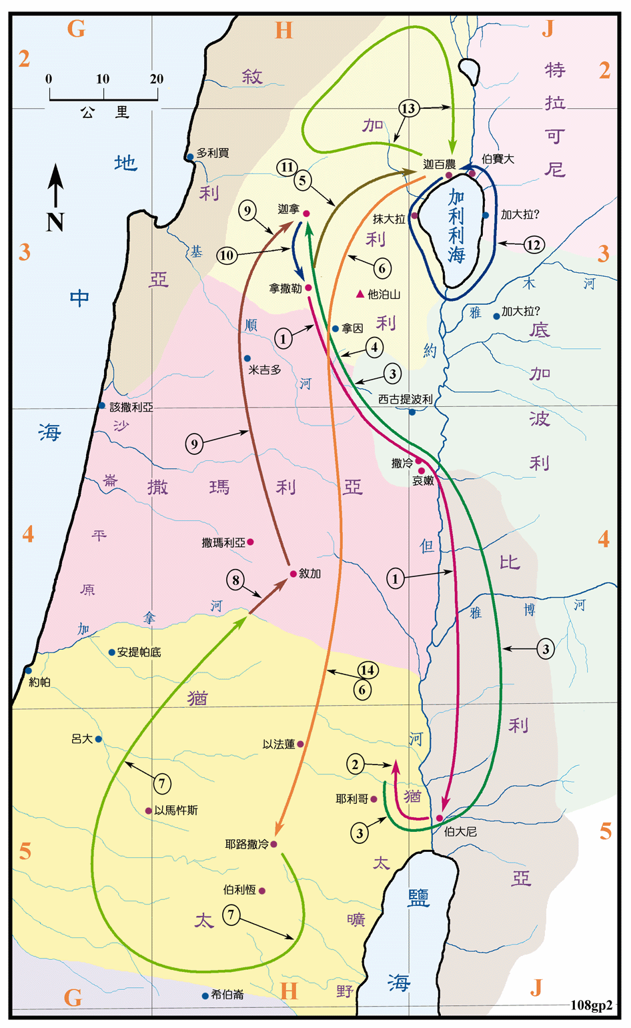
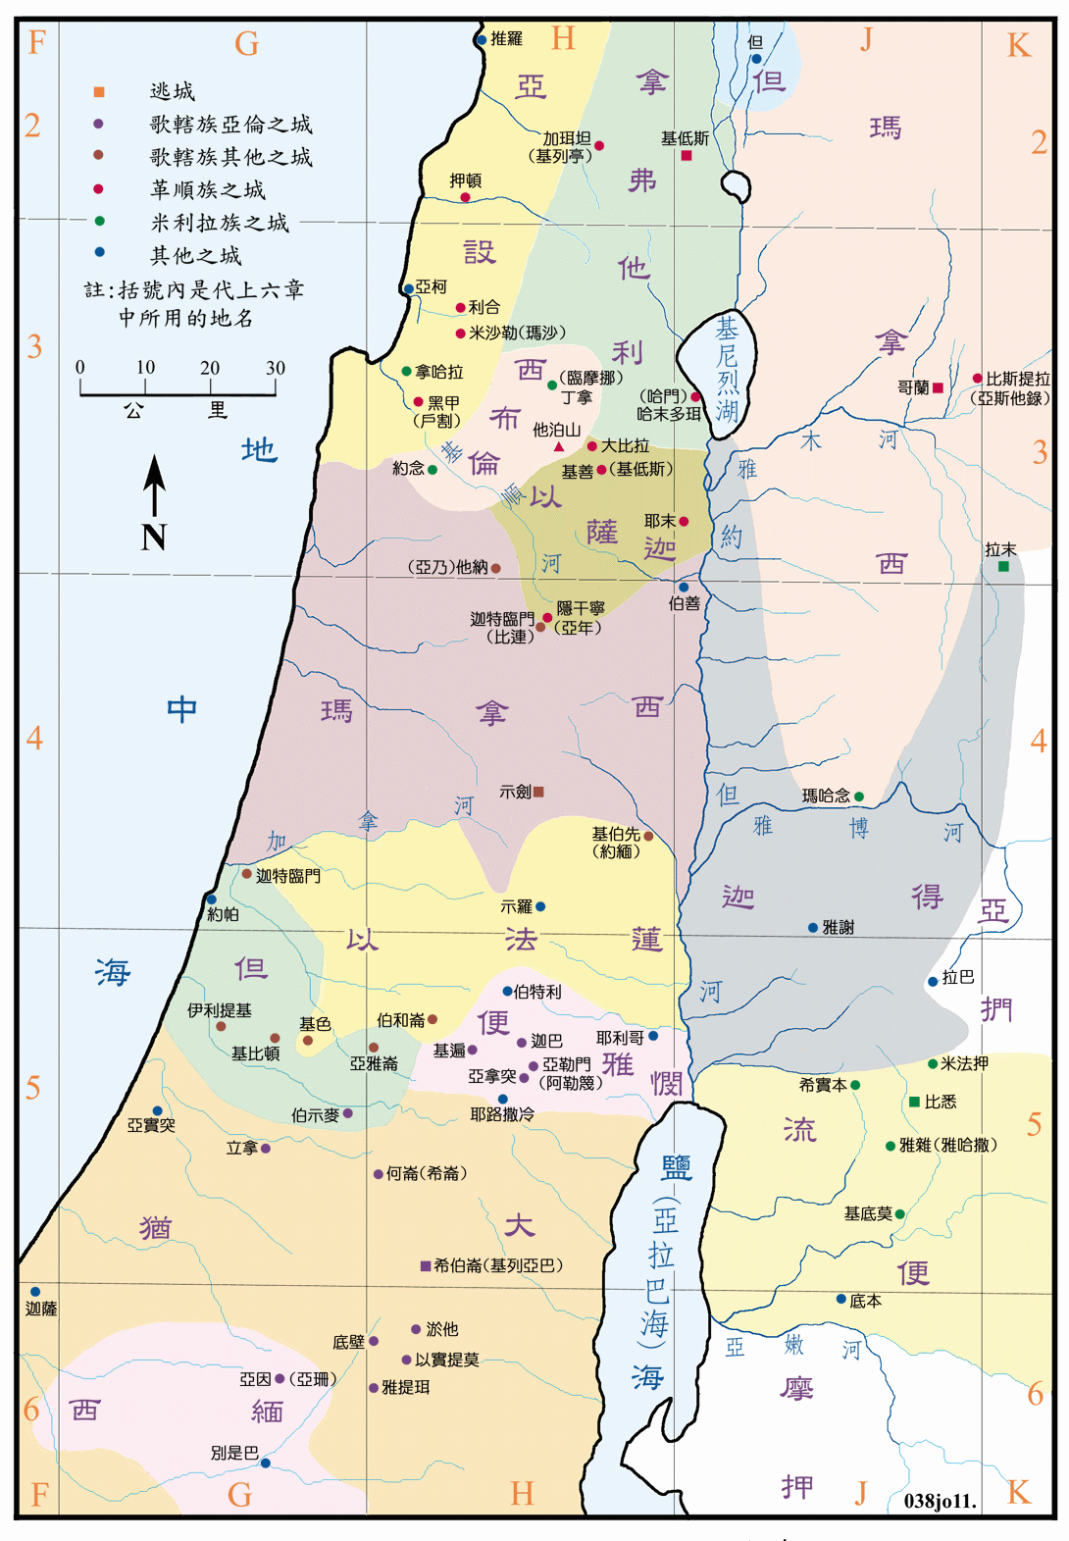

Slide 10
外邦人得福
避免产生的误会
外邦人领受的福分有限？
太15:27 妇人说：“主啊，不错！但是狗也吃它主人桌子上掉下来的碎渣儿。”
这只是个优先次序问题
外邦人已经开始得福
享受弥赛亚应许的福分（太15:29-31）
加入并享受弥赛亚的宴席（太15:32-39）
外邦人的回应：归荣耀给以色列的神

Slide 11
外邦人得福
 | 太14:13-21 | 太15:32-39
相同点 | 地点：郊外 食物：饼和鱼 耶稣：祝谢后把饼掰开 门徒：分派食物 结局：耶稣和门徒坐船离开
不同点 | 人数：五千 地点：加利利东北岸 季节：提到草地 停留时间：天将晚的时候 食物数量：五饼二鱼 剩余食物：十二篮子 | 人数：四千 地点：加利利东南岸 季节：没有提到草地 停留时间：在这里已三天 食物数量：七个饼几条鱼 剩余食物：七个筐子

Slide 12
外邦人得福
耶稣使四千人吃饱
出于耶稣的怜悯
他们同我在这里已经三天，也没有吃的了。
我不愿意叫他们饿着回去，恐怕在路上困乏。
门徒
门徒的不信
分派食物
众人
四千人都吃饱了（不算妇女孩子）
收拾剩下的零碎，装满了七个筐子。

Slide 13
总结
几个对比
法利赛人的不信 VS 迦南妇人的信心
以色列人得恩典 VS 外邦人得恩典
拿撒勒人厌弃耶稣 VS 外邦人归荣耀给神
马太要显明的
耶稣是弥赛亚
弥赛亚的国度要扩展至外邦人
我们应该如何行
信靠主耶稣
努力传扬福音

